Slide 1
Тема проекта «Студия гуманитарных технологий - комплексная образовательная платформа формирования, развития и совершенствования гибких навыков учащихся как новый формат организации образовательного процесса»
Реализация инновационной деятельности в гимназии
в 2023 учебном году
Направление: «Новые форматы организации образовательного процесса»
Валентина Вячеславовна Поликарпова,
к.п.н., заместитель директора по УВР
ГБОУ гимназии № 498 Невского района
Санкт-Петербурга
26 сентября 2023 года
www.gym498.ru
Notes:
Добрый день. Представляем Вашему вниманию оценочную практику в номинации «Современные цифровые решения в области оценки качества».

Slide 2
Гибкие навыки (soft skills)— комплекс умений общего характера, тесно связанных с личностными качествами, являющимися надпрофессиональными, «сквозными».
Мышление
креативное
проектное
критическое
функциональное
Координация
планирование
командная работа
тайм-менеджмент
принятие оптимальных решений
Коммуникация
ораторское искусство
деловое общение
интерактивное общение
письменная коммуникация
Психологические ресурсы
память
внимание
стрессоустойчивость
управление собой
эмоциональный интеллект.
НАВЫКИ XXI ВЕКА

Slide 3
2023 – 2024 учебный год
Проектировочно-преобразующий этап (январь 2023 - февраль 2025 года)

Slide 4
План работы на 2023-2024 год
Участие в городском конкурсе инновационных продуктов «Сильные решения» (сентябрь – октябрь 2023)
Организация и проведение дискуссионной площадки «Универсальные компетенции в контексте профориентационной работы с учащимися» (декабрь 2023)
Реализация в рамках РИП психолого-педагогического направления в условиях предпрофильных и профильных классов (в течение учебного года)
Работа над конечными продуктами, заявленными в проекте (в течение учебного года)
Мероприятие в рамках ПМОФ (март 2024)
Образовательные интенсивы для учащихся в каникулярное время

Slide 5
Деятельность РИП в октябре-ноябре 2023 года
Участие в городском конкурсе инновационных продуктов «Сильные решения» ( 30 ноября 2023 – очный тур). Модель сопровождения проектно-исследовательской деятельности обучающихся «ТраеКТОриЯ» в цифровой образовательной среде.
Трансформационная игра для учителей по развитию гибких навыков (17 октября 2023 года)
Городская стажировочная площадка для курсов повышения квалификации РЦОКа (24 октября 2023 года)
Образовательные интенсивы для учащихся в каникулярное время («Педагогический дебют» и «Навыки 21 века»)
Реализация в рамках РИП психолого-педагогического направления в условиях предпрофильных и профильных классов (более 10 мероприятий)
Реализация краткосрочных программ дополнительного образования «Педагогический дебют» и «Моя будущая профессия» (248 учащихся)

Slide 6
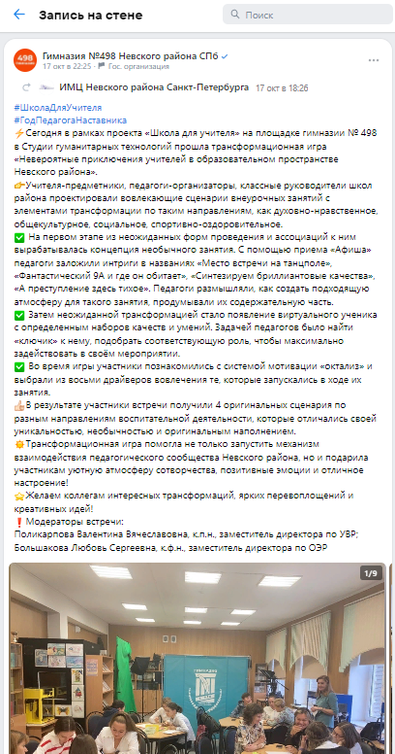
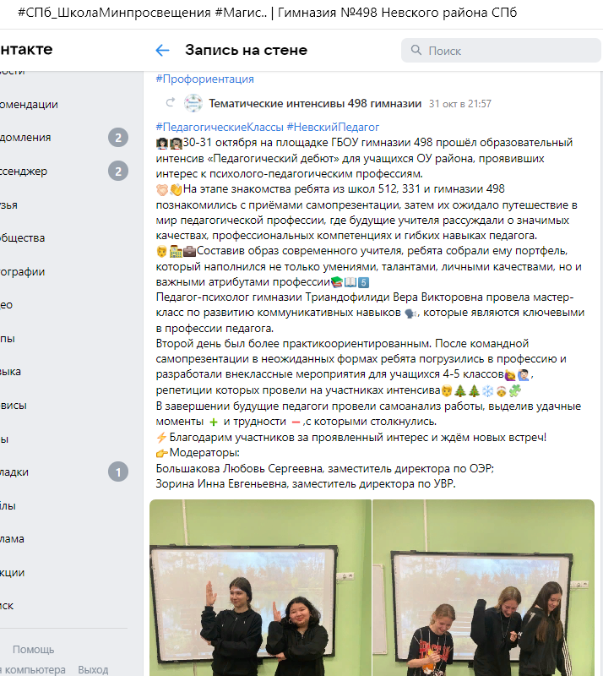
↑Тематические интесивы в каникулярное время
← Трансформационная игра для учителей

Slide 7
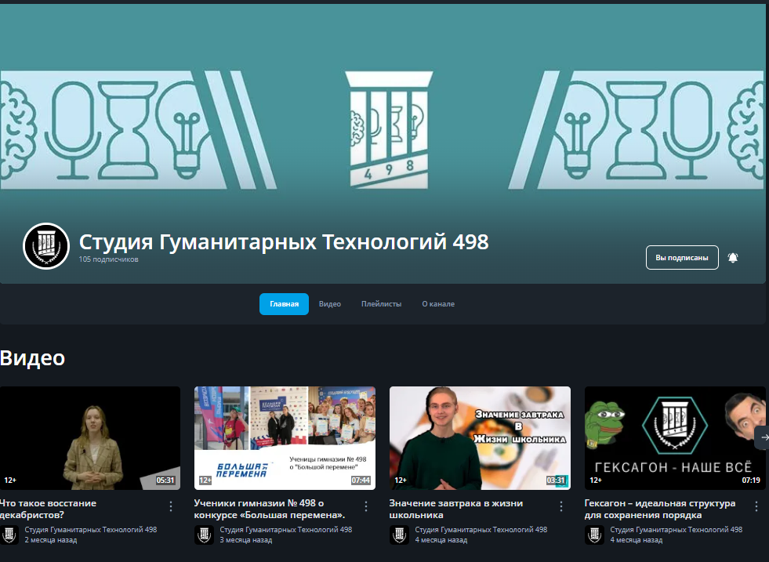
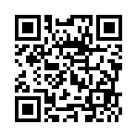

Slide 8
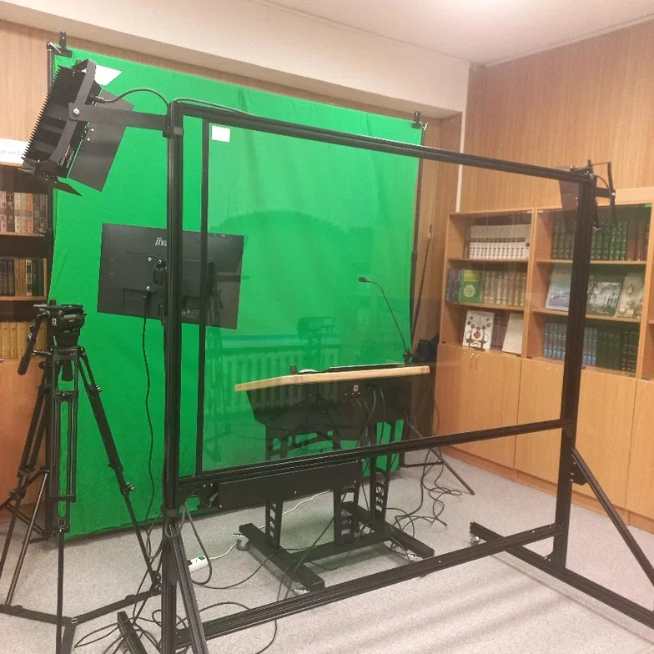
Школьная телестудия => медиатека видеоматериалов
Дошкольное образование
Общее образование
СПО
ВУЗы
Креативное мышление
Критическое мышление
Командная работа
Планиро-вание
Лаборатория мышления
Лаборатория координации
Проектное мышление
Функциональная грамотность
Студия гуманитарных
технологий
Тайм- менеджемент
Принятие оптимальных решения
Презентация и ораторское искусство
Внимание
Память
Мышление
Письменная коммуникация
Стрессо-устойчивость
Лаборатория коммуникации
Лаборатория психологических ресурсов
Деловое общение
Интерактивное общение
Управление собой
Эмоциональный интеллект
Дополнительное образование
Центры проф. подготовки
Учреждения культуры
Предприятия

Slide 9
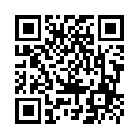
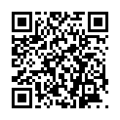
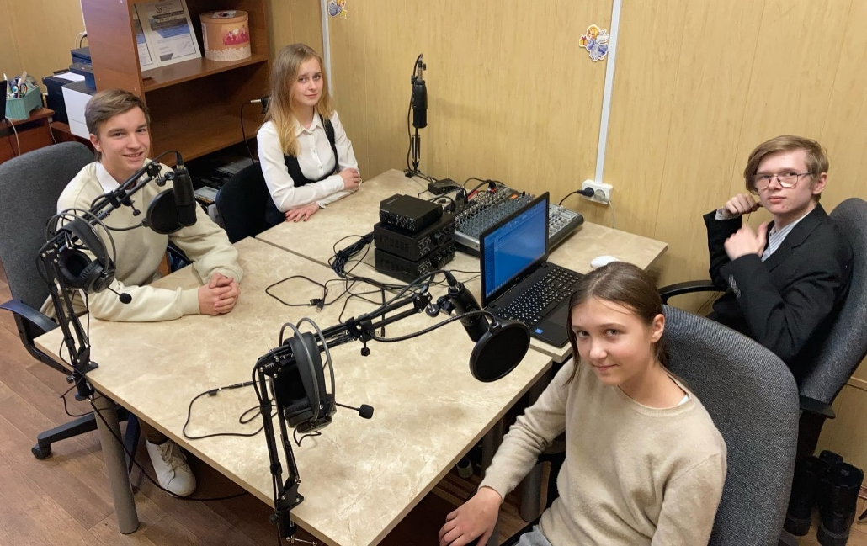
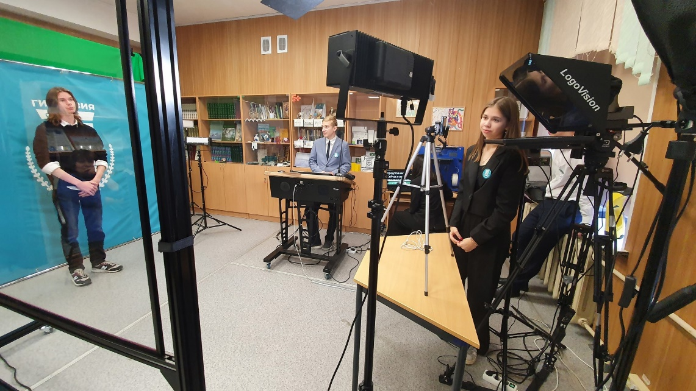
Радио на миллион
Студия гуманитарных технологий

Slide 10
Благодарим за внимание
Государственное бюджетное общеобразовательное
учреждение гимназия № 498
Невского района Санкт-Петербурга
www.gym498.ru
телефон: (812) 446-18-57

